Slide 1
Am Wochenende

Slide 2
Am Wochenende
Was machen wir am Wochenende?
Ausflüge mit dem Auto machen
In der Sonne liegen
Karussel fahren
Blumen gieβen
Fahrrad fahren

Slide 3
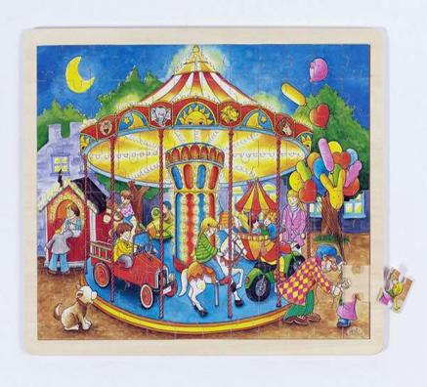
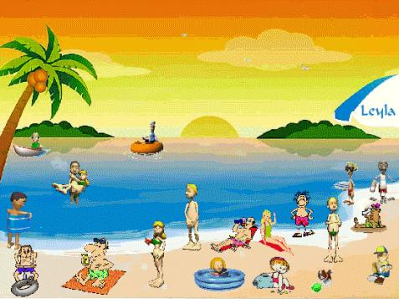
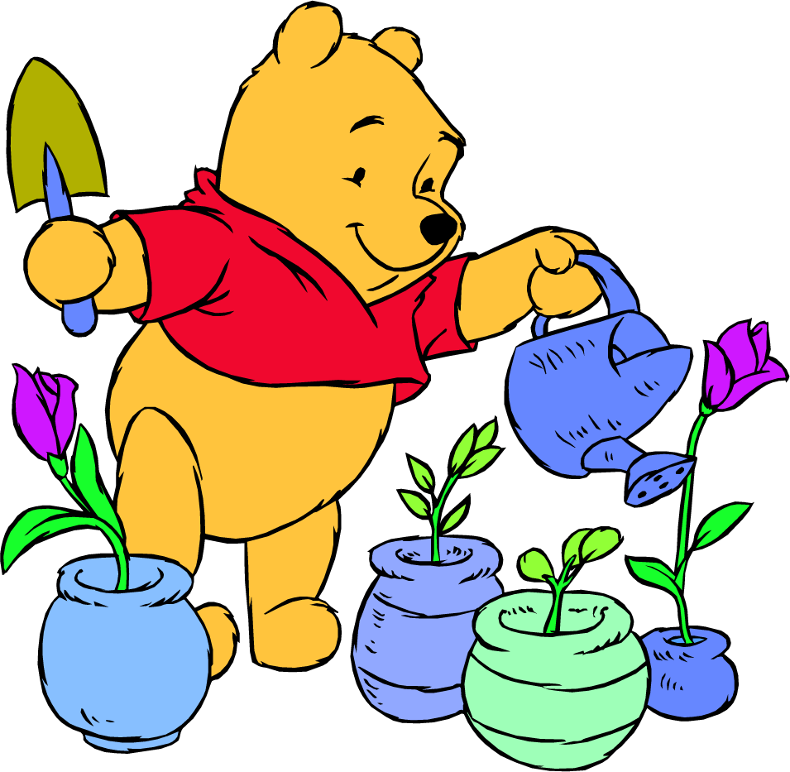
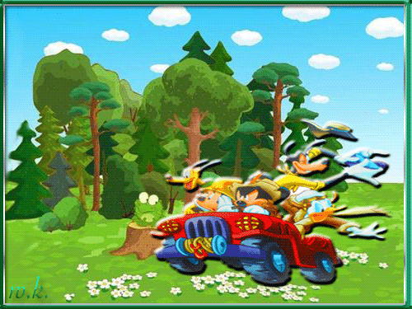
Am Wochenende
Текст слайда

Slide 4
Am Wochenende
Was machen die Kinder amWochenende?
Am Wochenende laufen die Kinder Rollschu.
schaukeln
Bücher lesen
ins Schwimmbad gehen
Ball spielen
In den Zoo gehen
Am Wochenende … die Kinder … .

Slide 5
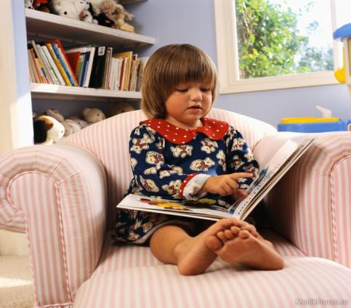
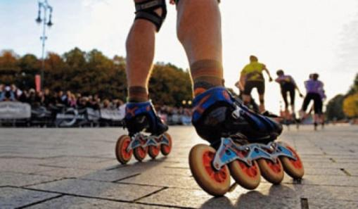
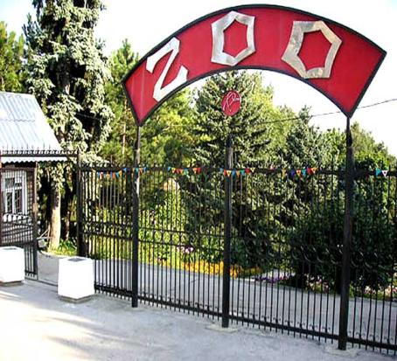
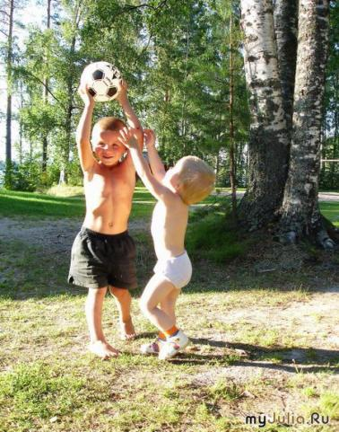
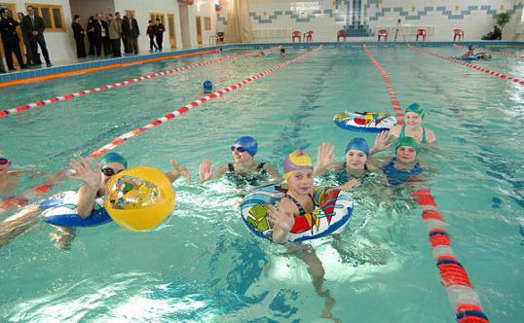
Am Wochenende
Текст слайда

Slide 6
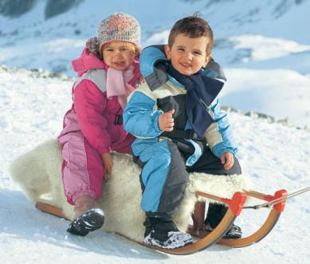
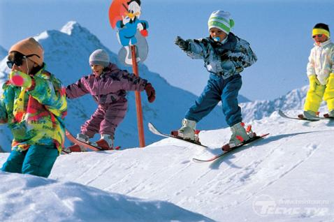
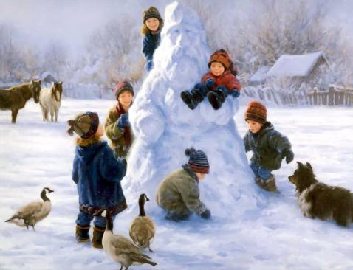
Am Wochenende
Im Winter kőnnen wir am Wochenende eine
Schneeballschlacht machen.
Im Winter kőnnen wir am Wochenende … .

Slide 7
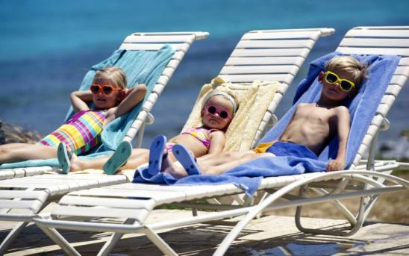
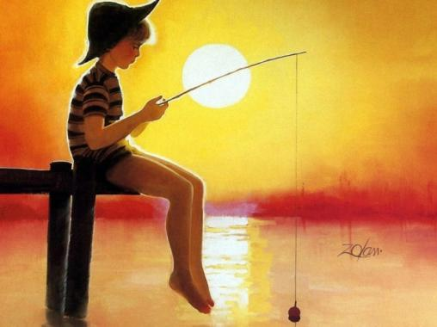
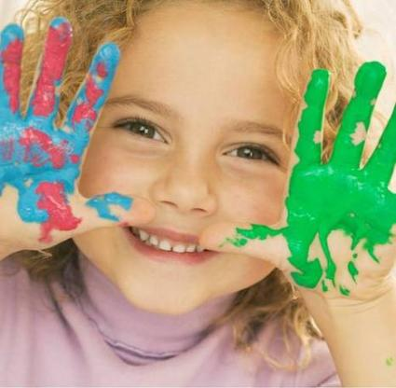
Am Wochenende
Im Sommer kőnnen wir am Wochenende im Fluβ baden.
Im Sommer kőnnen wir am Wochenende … .

Slide 8
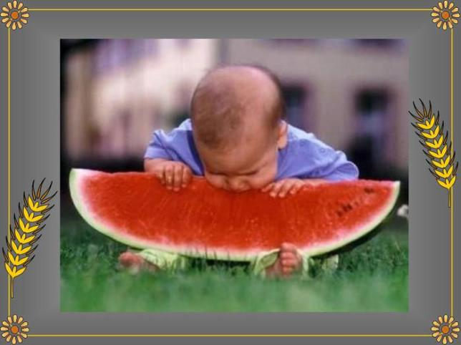
Am Wochenende
Und du?
Was machst du am Wochenende?

Slide 9
Am Wochenende
S. 41 Üb.4 schriftlich
Hausaufgabe: S.42 Üb.6 mündlich,
S.43 Üb.63 lernen

Slide 10
Am Wochenende
Die Stunde ist zu Ende!
Vielen Dank für die Arbeit.

